Slide 1
BIBLIOTECA NAȚIONALĂ A REPUBLICII MOLDOVA
Centrul de Formare Profesională Continuă în Biblioteconomie și Științe ale Informării
ZOOM
platformă de instruire online
(tutorial)
Elaborat: Lilia Povestca,
specialist principal, CFPC
Email: lpovestca@bnrm.md

Slide 2
Platforma ZOOM permite:
păstrarea contactului uman
întâlniri online
până la 100 de participanți
programări lecții video
durata sesiunii – 40 min

Slide 3
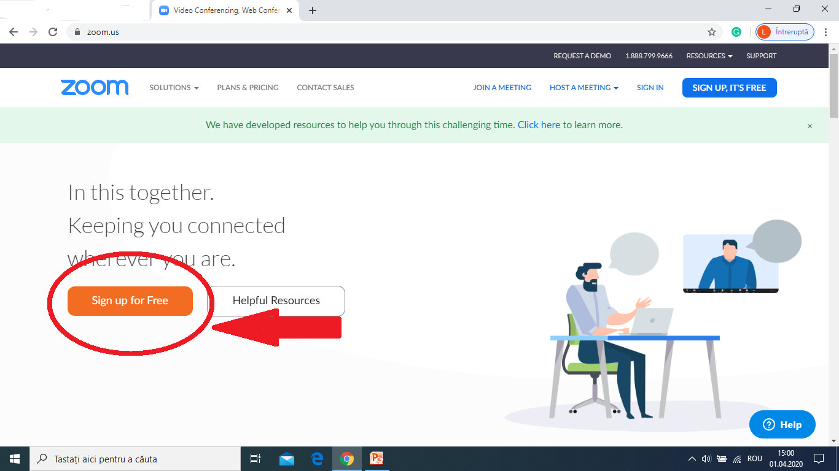
Pasul 1. Conectați-vă la platforma ZOOM din Internet
Pasul 2. Accesați Sing up for Free

Slide 4
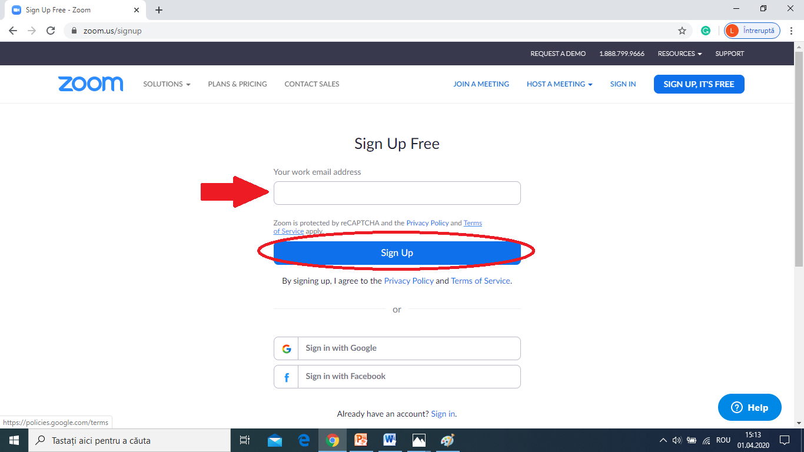
Pasul 3. Introduceți adresa de e-mail și accesați Sing Up
Pasul 4. Veți primi pe e-mail mesaj pentru confirmare.

Slide 5
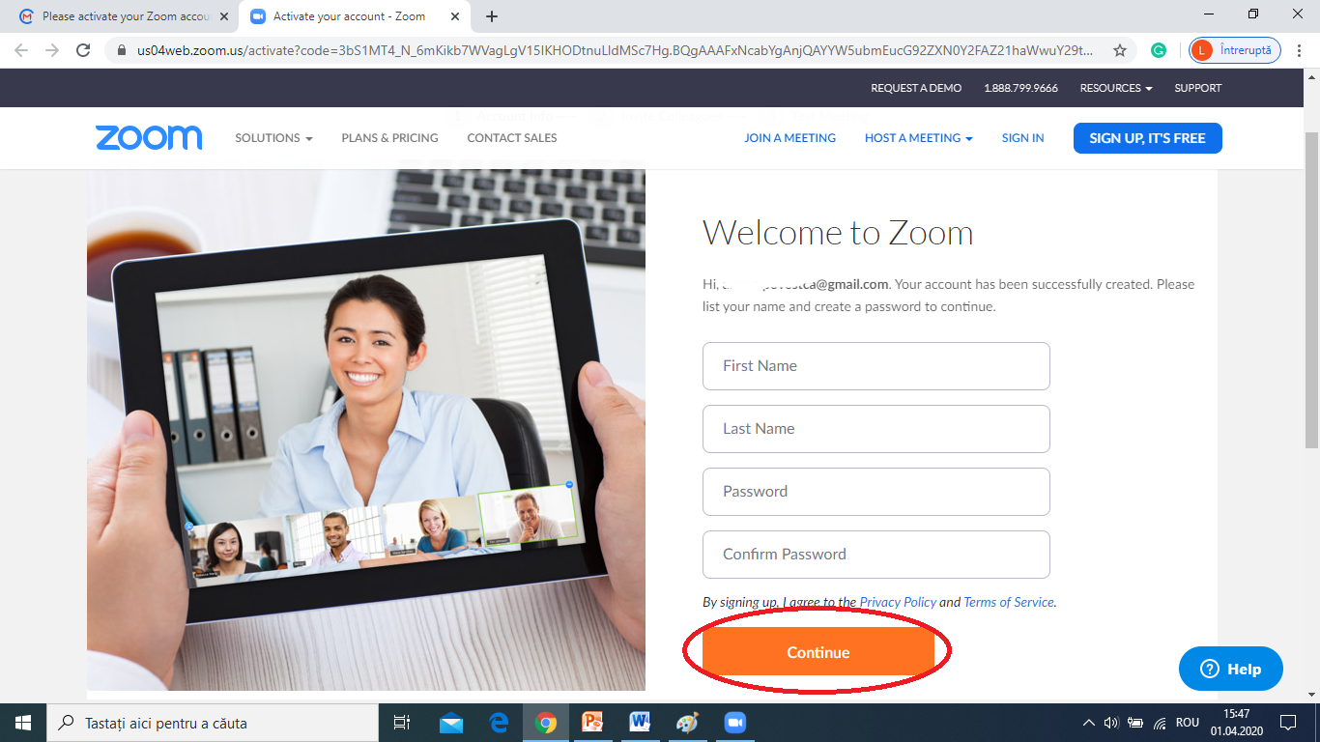
Pasul 5. Completați casetele: Nume, Prenume, Parola, Confirmarea parolei și accesați Continue

Slide 6
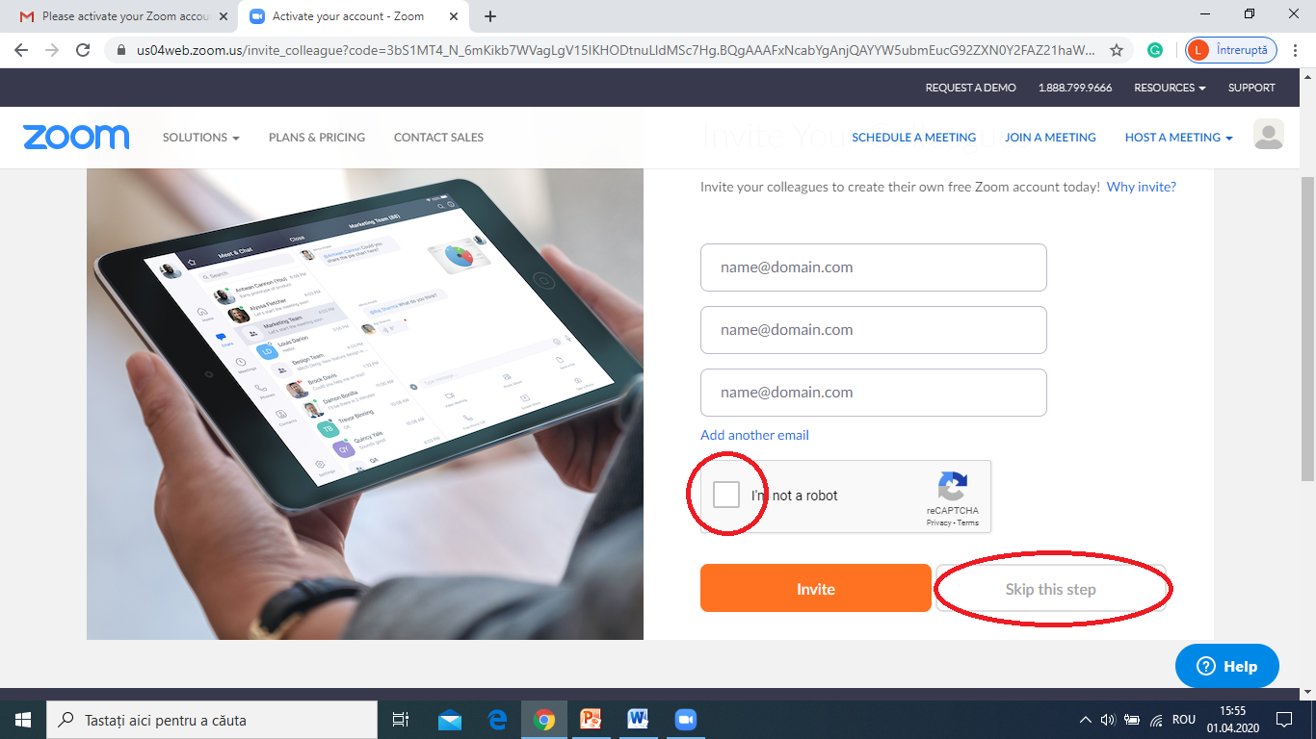
Pasul 6. Bifați I’m not a robot și click Skip this step

Slide 7
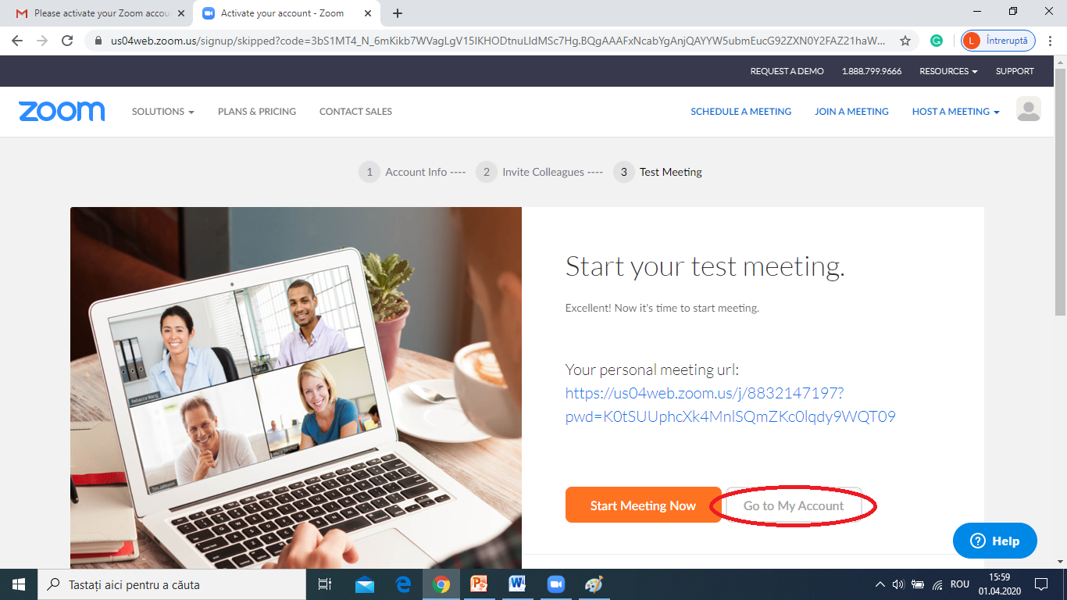
Pasul 7. Click pe Go to My Account

Slide 8
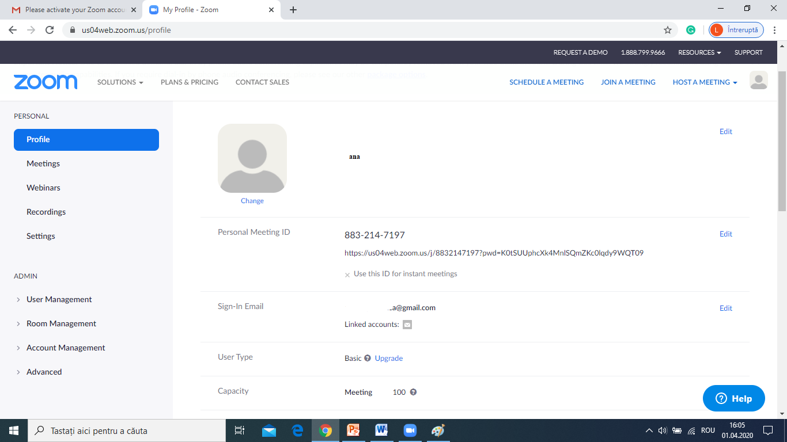
Ați creat contul ZOOM

Slide 9
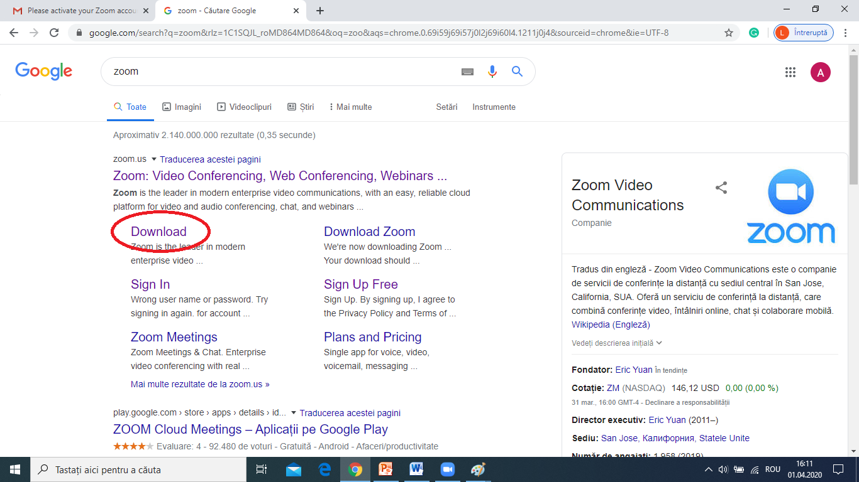
Pasul 8. Descărcați aplicația ZOOM

Slide 10
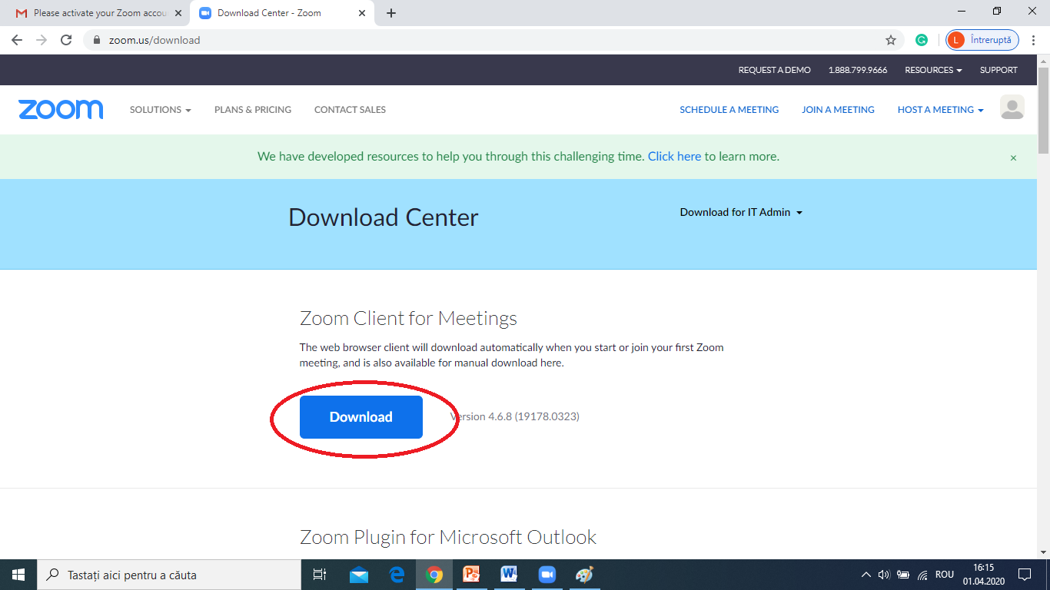
Pasul 9. Click Download

Slide 11
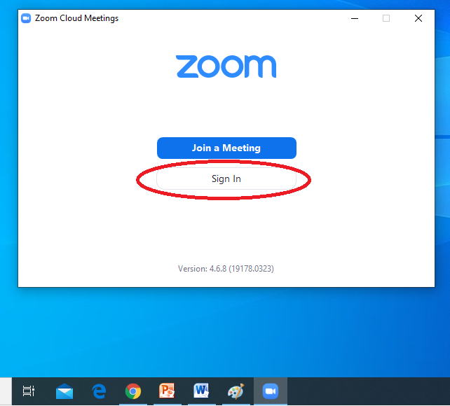
Pasul 9. Click Sing In

Slide 12
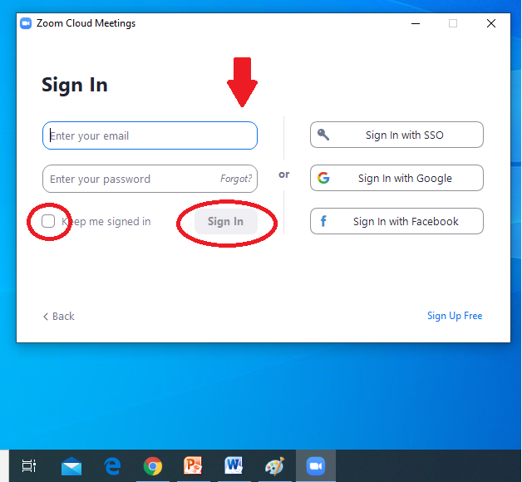
Pasul 10. Introduceți adresa de e-mail, parola;
Click Keep me signed in și Sing In

Slide 13
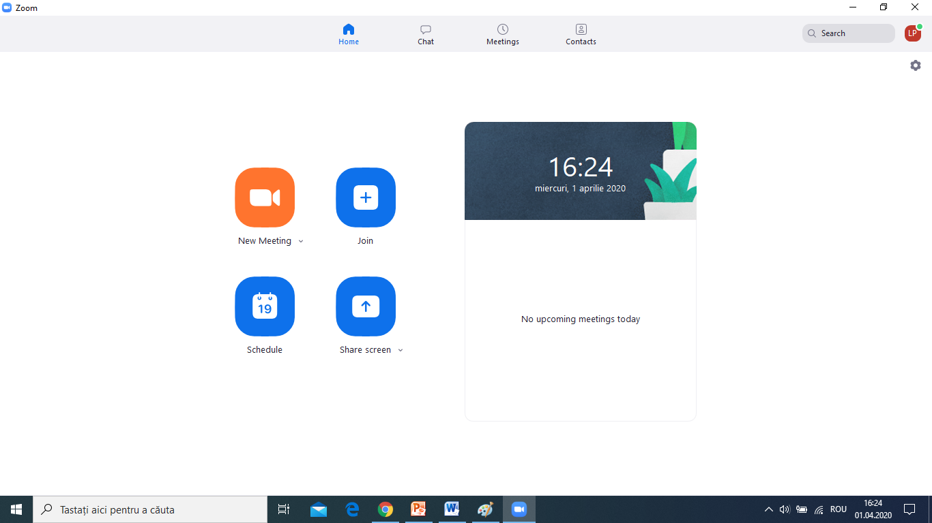
Sunteți conectat la platforma ZOOM

Slide 14
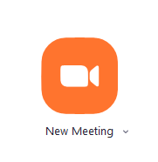
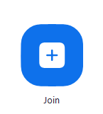
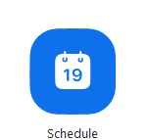
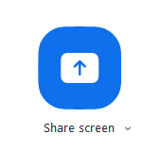
Patru butoane ce oferă patru opțiuni diferite:
- de a crea o lecție video
- de a vă alătura unei întrevederi existente
- de a vă programa viitoarele întrevederi
- să partajați ecranul dispozitivului

Slide 15
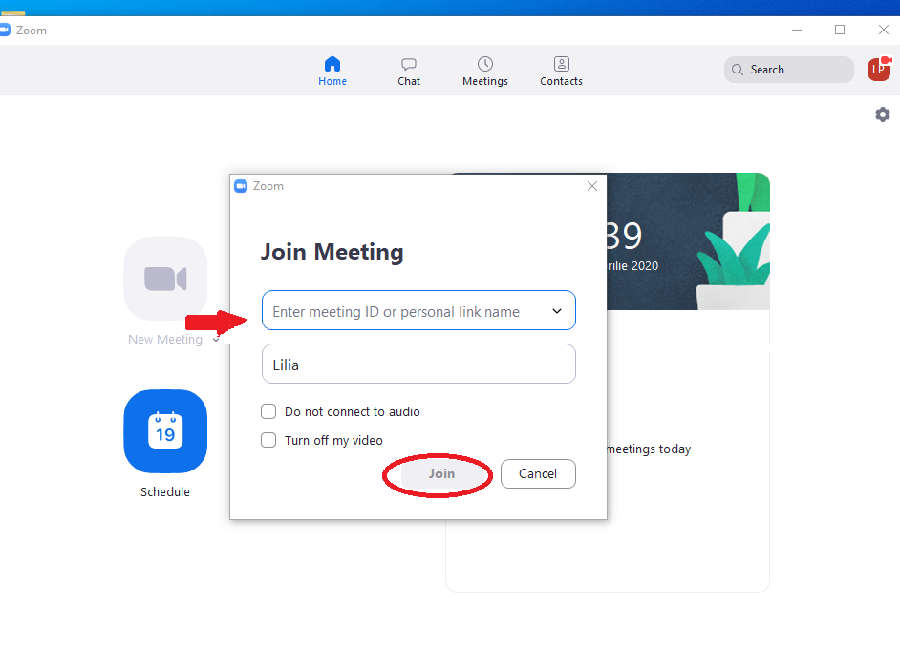
Accesați și vă alăturați unei întrevederi existente. Introduceți ID (pe care l-ați primit de la persoana care inițiază o ședință video). Click Join.

Slide 16
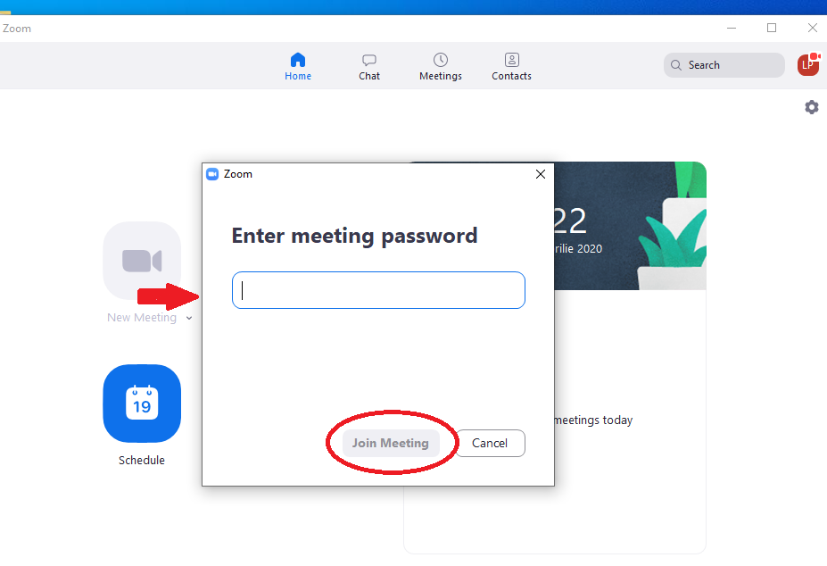
Introduceți parola (pe care ați primit-o de la persoana care inițiază o ședință video). Click Join Meeting.

Slide 17
Detaliat despre utilizarea platformei ZOOM
accesați: https://youtu.be/-yu2QGe8rEA
Vă recomandăm
să creați un cont și să experimentați cu opțiunile pe care le oferă pentru a vă obișnui
Vă urăm succes!

